Slide 1
Introduction

Slide 2
La chimie
la matière: tout ce qui occupe un espace et qui a une masse
la chimie: la science qui étudie la structure de la matière et ses transformations

Slide 3
Les substances pures et les mélanges
une substance pure: une substance avec une composition fixe constante et des propriétés distinctes (ex.; l’eau pure)
un mélange: une combinaison de deux ou plusieurs substances pures dans laquelle chaque substance garde son identité propre a) mélange homogène: ex.; une solution de sel (NaCl) dans l’eau b) mélange hétérogène: ex.; un mélange d’huile et de l’eau
on peut séparer les constituants d’une solution par des moyens physiques
Notes:
‹#›

Slide 4
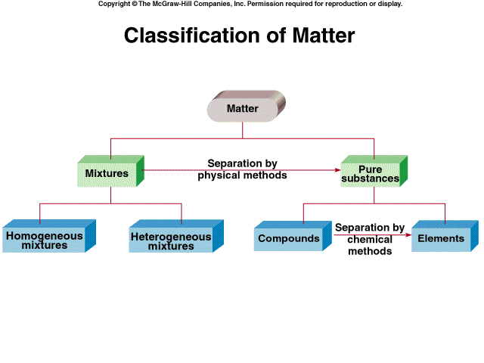
Les substances pures et les mélanges
Notes:
‹#›

Slide 5
Les éléments et les composés
élément: substance qui ne peut pas être décomposée en substances plus simples par des moyens chimiques
composé: substance formée d’atomes de deux ou plusieurs espèces d’éléments liés chimiquement dans des proportions définies
les composés ne peuvent être séparés en leur constituants que par des moyens chimiques
Notes:
‹#›

Slide 6
Les propriétés physiques et chimiques de la matière
propriété physique: une propriété qui peut être mesurée ou observée sans que la composition ou la nature d’une substance ne soient modifiées
propriété chimique: une propriété pour laquelle il doit se produire une transformation chimique
grandeur extensive: dépend de la quantité de matière étudiée
grandeur intensive: ne dépend pas de la quantité de matière étudiée
Notes:
‹#›

Slide 7
Les mesures
un nombre qui n’est pas suivi par une unité ne veut rien dire
système international (SI): longueur: mètre (m) masse: kilogramme (kg) temps: seconde (s) intensité du courant électrique: ampère (A) température: kelvin (K) quantité de matière: mole (mol) intensité lumineuse: candela (cd)
préfixes: Méga (M): 10⁶ Déci (d): 10⁻¹ Kilo (k): 10³ Centi (c): 10⁻² Milli (m): 10⁻³
Notes:
‹#›

Slide 8
La masse et le poids
masse: mesure de la quantité de matière qui constitue un objet
poids: force que la gravité exerce sur un objet
le kilogramme (kg) est l’unité SI, mais on se servira surtout du gramme (g): 1 kg = 1000 g
Notes:
‹#›

Slide 9
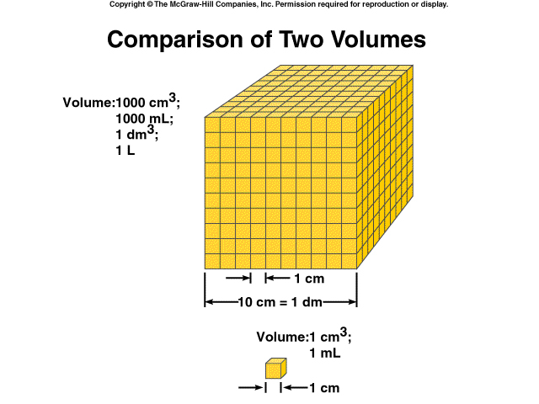
Le volume
volume: une longueur au cube (i.e., m³)
on se servira surtout du litre (L) pour les volumes 1 L = 10⁻³ m³
Notes:
‹#›

Slide 10
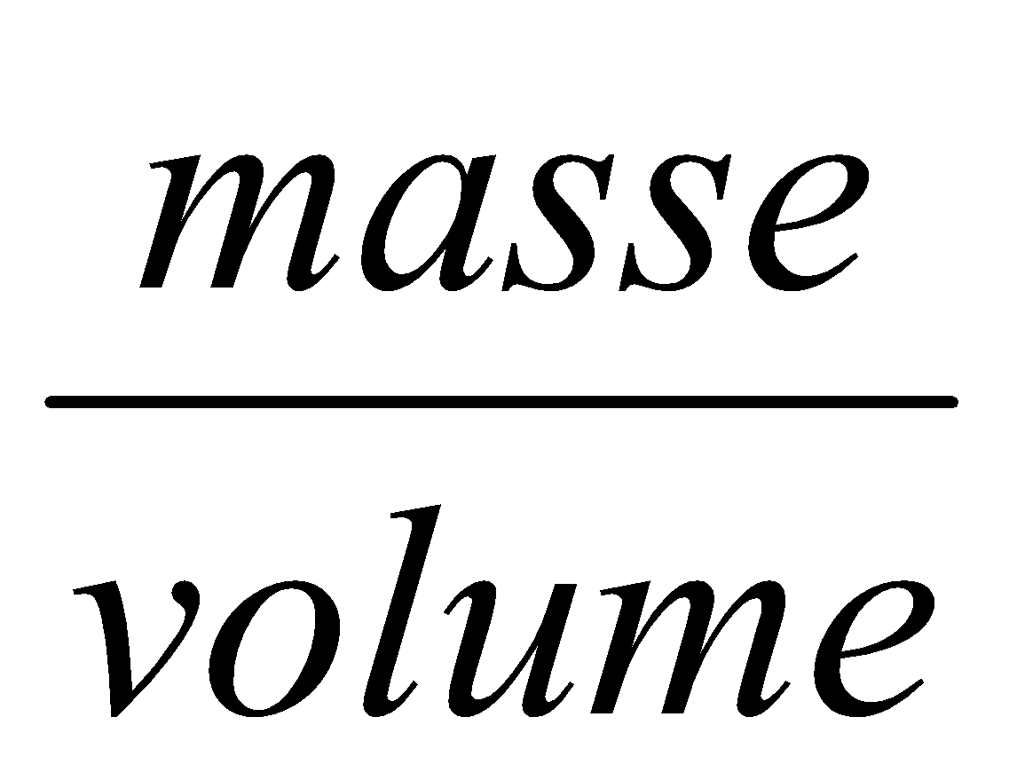
La masse volumique
masse volumique = ρ = = densité
la masse volumique est une grandeur intensive
l’unité SI est kg/m³, mais on se servira surtout de g/cm³ pour des solides et liquides et g/L pour des gaz 1 g/cm³ = 1 g/mL = 1000 kg/m³ 1 g/L = 0.001 g/mL
Notes:
‹#›

Slide 11
La température
l’unité SI est le kelvin (K)
le zéro absolu de la température est 0 K ou -273.15 ºC
le point de congélation de l’eau est 273.15 K ou 0 ºC
le point d’ébullition de l’eau est 373.15 K ou 100 ºC
utilisez la température en K pour vos calculs!!!

Slide 12
La manipulation des nombres
la notation scientifique: la forme N x 10^{n} eg.; 6.022 045 x 10²³ plutôt que 602 204 500 000 000 000 000 000 N=6.022 045 et n=23
les chiffres significatifs: chiffres ayant une signification dans le calcul ou la mesure d’une quantité
eg.; si une balance est précise à ±0.1 kg, ça n’a pas de sens de dire qu’un objet a une masse de 6.73 kg, plutôt, on dit que l’objet pèse (6.7±0.1) kg
Notes:
‹#›

Slide 13
Les règles d’utilisation des chiffres significatifs
tout chiffre différent de zéro est significatif ex.; 6.732 kg a 4 chiffres significatifs
le chiffre zéro placé entre deux chiffres différents de zéro est significatif ex.; 6.0061 kg a 5 chiffres significatifs
les zéros placés à gauche du premier chiffre différent de zéro ne sont pas significatifs ex.; 0.0502 kg a 3 chiffres significatifs
Notes:
‹#›

Slide 14
Les règles d’utilisation des chiffres significatifs
si le nombre est plus grand que 1, tous les zéros écrits à droite de la virgule sont des chiffres significatifs eg.; 6.000 kg a 4 chiffres significatifs
sans la notation scientifique, il est parfois ambigu de savoir si les zéros à la droite du dernier chiffre différent de zéro sont significatifs eg.; 4500 kg peut être 4.5 x 10³, 4.50 x 10³, ou 4.500 x 10³ kg, i.e., on peut avoir 2, 3, ou 4 chiffres significatifs
Notes:
‹#›

Slide 15
Les règles d’utilisation des chiffres significatifs
un nombre entier avec parfaite précision a un nombre infini de chiffres significatifs eg.; si on trouve la moyenne de trois essais, on a par définition 3.000 000 000 … essais
Notes:
‹#›

Slide 16
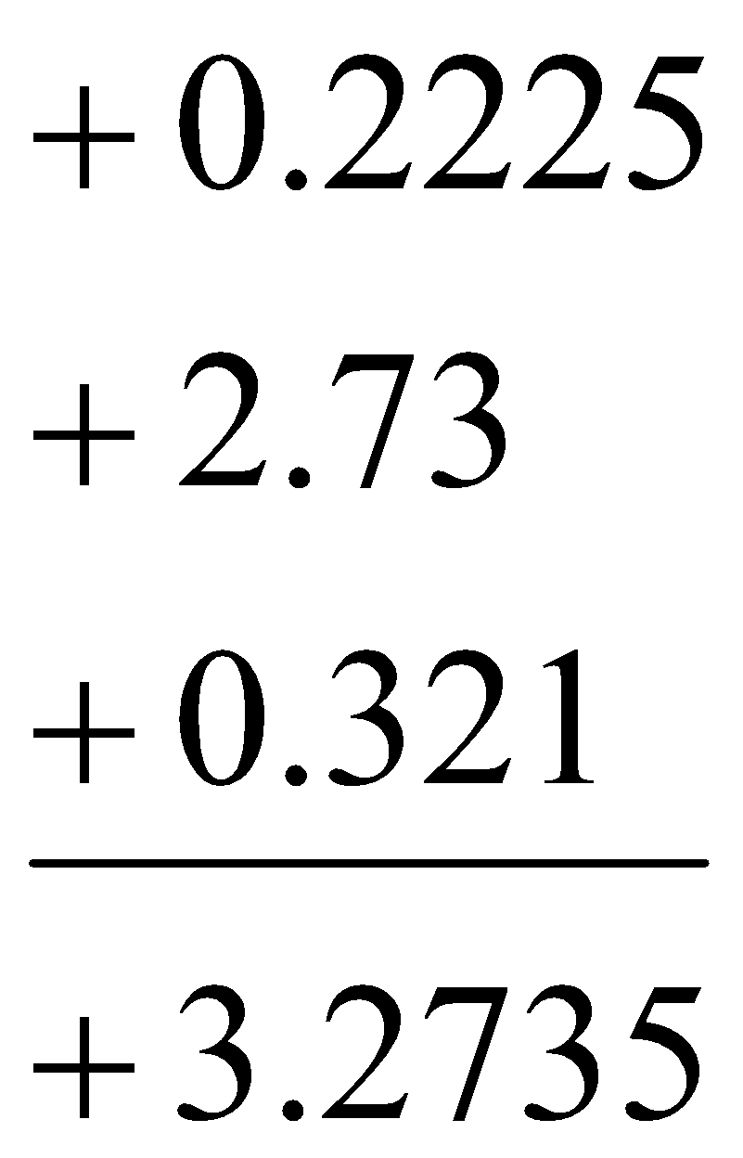
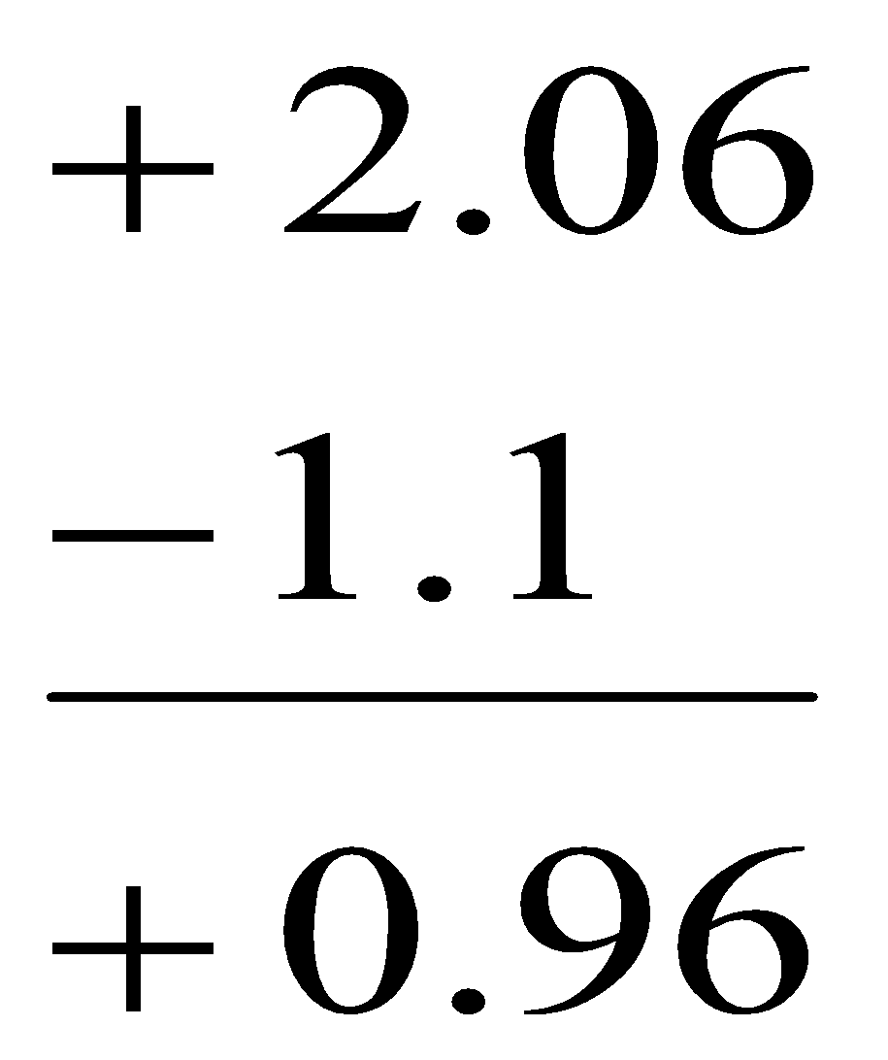
Les règles d’utilisation des chiffres significatifs
addition/soustraction: la réponse a le même nombre de chiffres significatifs à la droite de la virgule que l’élément de calcul avec le moins de chiffres significatifs à la droite de la virgule eg.; la réponse est arrondie à 3.27 eg.; la réponse est arrondie à 1.0
Notes:
‹#›

Slide 17
Les règles d’utilisation des chiffres significatifs
multiplication/division: la réponse a le même nombre de chiffres significatifs que l’élément de calcul avec le moins de chiffres significatifs eg.; 2.2 x 3.7845 = 8.32590 est arrondi à 8.3 eg.; 3.76 / 4.236 = 0.8876298… est arrondi à 0.888 eg.; (2.27 x 7.324) / 3.3 = 5.0380… est arrondi à 5.0
Notes:
‹#›

Slide 18
L’exactitude et la précision
l’exactitude: indique à quel point une mesure s’approche de la valeur réelle de la quantité mesurée
la précision: indique les limites à l’intérieur desquelles se situe la valeur d’une quantité mesurée plusieurs fois
Notes:
‹#›

Slide 19
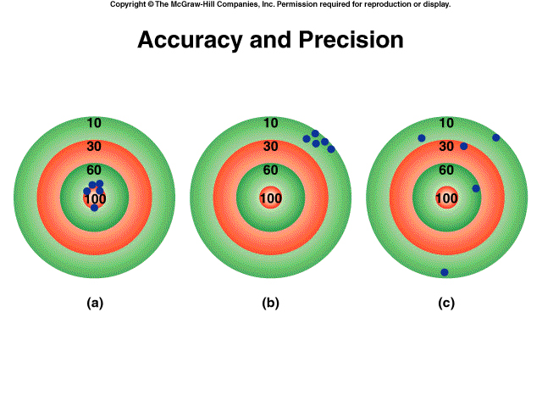
L’exactitude et la précision
(a): exact et précis
(b): non exact, mais précis
(c): ni exact, ni précis
les mesures exactes sont habituellement précises, mais une erreur systématique peut donner des mesures précises qui ne sont pas exactes
Notes:
‹#›

